Slide 1
Terug naar huis Steuntakenlijst
Introductie & instructie
UNO_STL_2021

Slide 2
Back home studie
Gesprekstool ontwikkeld vanuit de Back Home Studie
(Holstege, 2017)
UNO_STL_2021

Slide 3
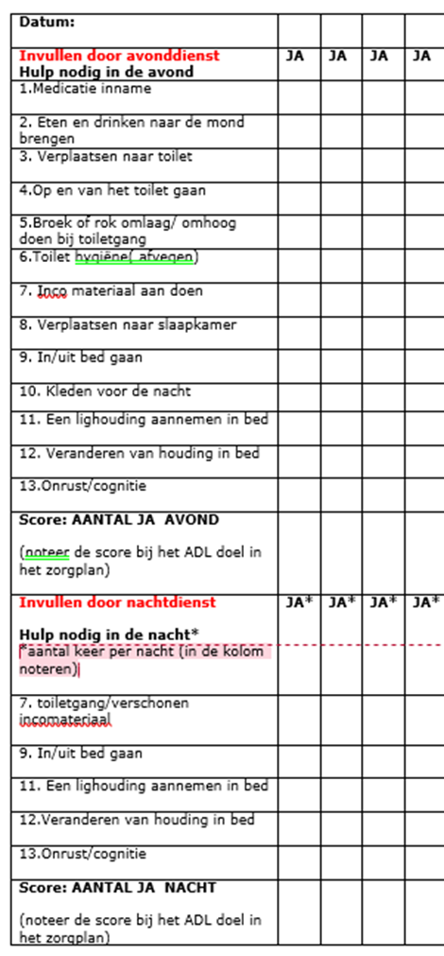
Steuntaken lijst
Geeft inzicht in benodigde hulp
in avond en nacht
Tool voor VP/ IG tbv ontslag
Unieke en onmisbare info!
UNO_STL_2021

Slide 4
Uit onderzoek blijkt:
Wekelijks scoren van steuntaken in avond/nacht door VP/IG → sneller ontslag (gemiddeld 9 dagen!)
Afkapwaarde: max 2x JA in de avond en 0x JA in de nacht*
Tevens:
Meer inzicht in zorgzwaarte voor familie
Inzicht in benodigde inzet thuiszorg
Inzicht voor disciplines -> extra doelen
*afkap is afhankelijk van de mogelijkheden van mantelzorg en/of thuiszorg.
UNO_STL_2021

Slide 5
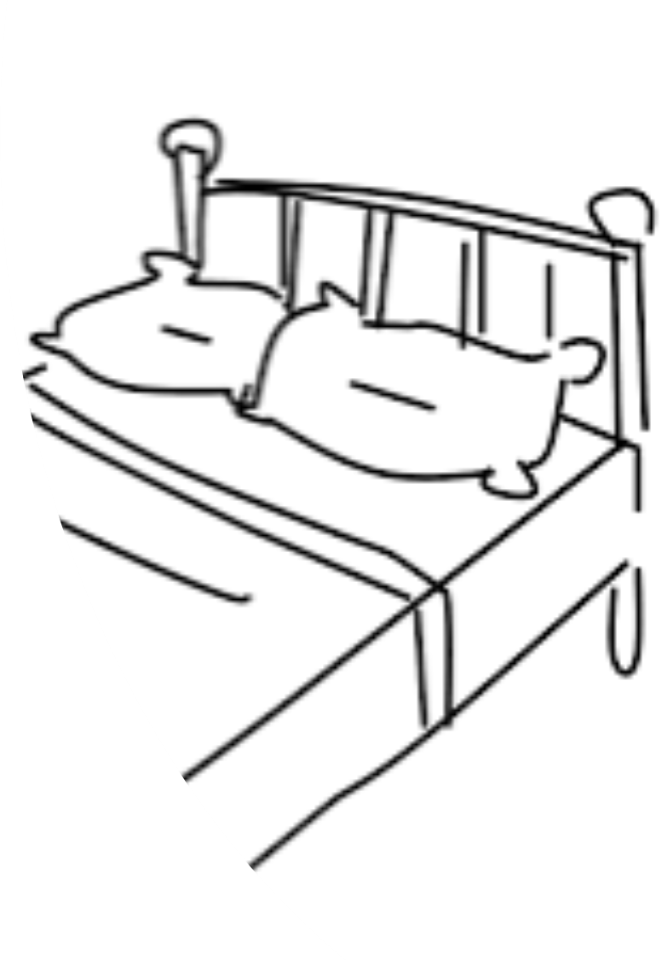
Sneller met ontslag?
Is er in de avond of nacht hulp nodig?
Wat zijn voorwaarden voor ontslag?
(Her)formuleren van doelen?
= Signalerende functie van VP/ IG
UNO_STL_2021

Slide 6
Bij welke cliënten?
Bij revalidanten met doel en kans op ontslag naar huis
Meestal is dit: DBC/ELV
UNO_STL_2021

Slide 7
Werkwijze:
Zodra er in MDO zicht is op mogelijk ontslag naar huis, wordt wekelijks de STL afgenomen
VP/IG levert met afname van de STL waardevolle input in MDO mbt ontslag naar huis.
UNO_STL_2021

Slide 8
Avond/nachtdienst:
Vullen 1x per week STL in
In rapportage noteren scores bij doel: aantal JA in avond en aantal JA in nacht
Hulp= aansporen tot
(initiatief) t/m volledig
overnemen
UNO_STL_2021

Slide 9
Signalerende functie VP/IG
In MDO (af)wegen van de scores:
“Is thuis slapen mogelijk?”
“Is ambulante therapie mogelijk?”
UNO_STL_2021

Slide 10
Andere disciplines
Kennis nemen van inhoud STL
Input meenemen in behandeldoel: hulp wordt overbodig
UNO_STL_2021

Slide 11
Wanneer stoppen?
Als doelen zijn behaald
Als de score niet meer verandert
Als cliënt/ revalidant niet (verder) revalideerbaar is
Dit besluit ligt bij het MDO
UNO_STL_2021

Slide 12
Implementatie
Het is wenselijk een kartrekker aan te stellen, mede als vraagbaak
Notatie in EPD/ ECD
Procesbeschrijving, rollen/taken/verantwoordelijkheden beleggen
Factsheet gebruiken
Proef implementatie
UNO_STL_2021

